Slide 1
Introducción al Machine Learning
Aprendizaje por refuerzo
Profesor: Jorge Calvo Zaragoza

Slide 2



Tipos de aprendizaje
Aprendizaje supervisado
Aprendizaje no supervisado
Aprendizaje por refuerzo

Slide 3
Contenidos
El aprendizaje por refuerzo (Reinforcement Learning, RL) se basa en aprender de la experiencia a través de recompensas.
Esto es en contraste con aprender a partir de ejemplos.

Slide 4
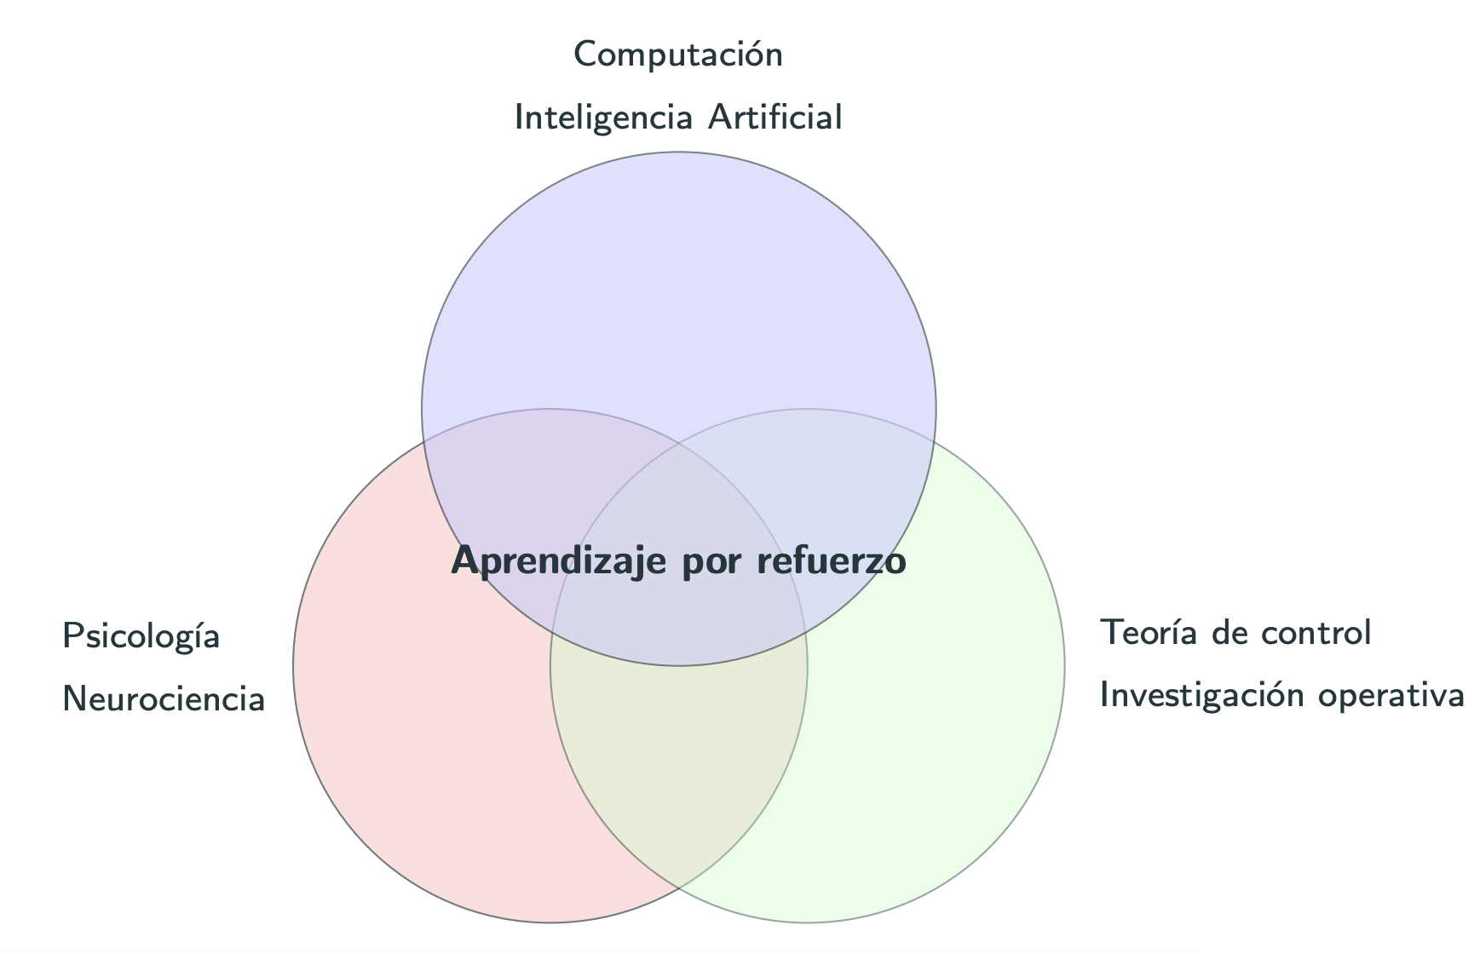
Dominio

Slide 5
Ejemplos de RL
Un robot móvil decide si entrar en una nueva habitación en busca de más basura para recoger o comenzar a buscar el camino de regreso a su estación de recarga.
Un jugador de ajedrez decide su próximo movimiento.
Una cría de gacela apenas se mantiene en pie justo después de nacer. Media hora más tarde, corre a 30 km/h.

Slide 6
Usos clásicos del RL
Los usos más típicos para mostrar el poder de RL son los videojuegos (bots) y la robótica:
Videojuegos: aprender a jugar a la Atari
Robótica: resolviendo el cubo de Rubik

Slide 7
Investigación en RL
Aprender a partir de la experiencia se considera un problema abierto.
El aprendizaje por refuerzo se ha convertido en una de las áreas de investigación más activas.
Drástica popularidad desde que un modelo de Google DeepMind derrotó al campeón del mundo del Go con aprendizaje por refuerzo.

Slide 8
Usos recientes del RL
AlphaFold: predicción de estructura de proteína a partir de su secuencia de aminoácidos.
Descubrimiento de nuevos algoritmos:
Ordenación
Multiplicación de matrices
Humanizar las respuestas de modelos de conversación (ChatGPT).

Slide 9
Contenidos
Fundamentos del aprendizaje por refuerzo
Q-Learning
Caso práctico

Slide 10
Fundamentos

Slide 11
Formulación
El aprendizaje por refuerzo proporciona enfoques al problema de toma de decisiones secuencial.
Decidir qué acción tomar en cada estado.
La acción provoca un cambio de estado y una recompensa.
Se busca maximizar la recompensa acumulada a lo largo de todo el proceso.

Slide 12
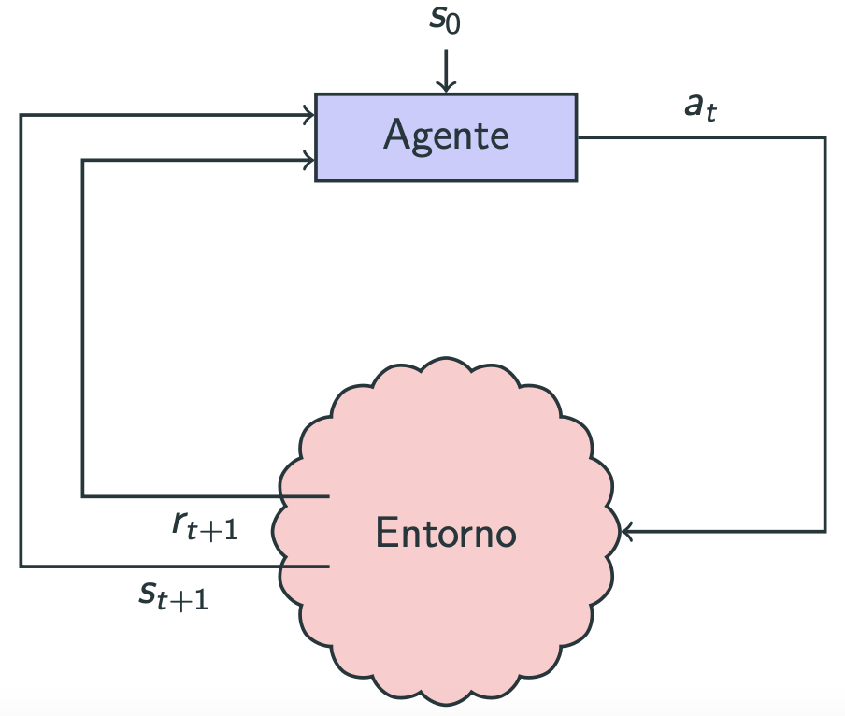
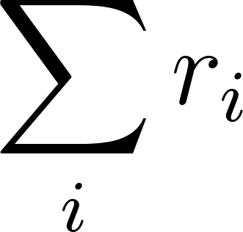
Formulación
Objetivo
maximizar

Slide 13
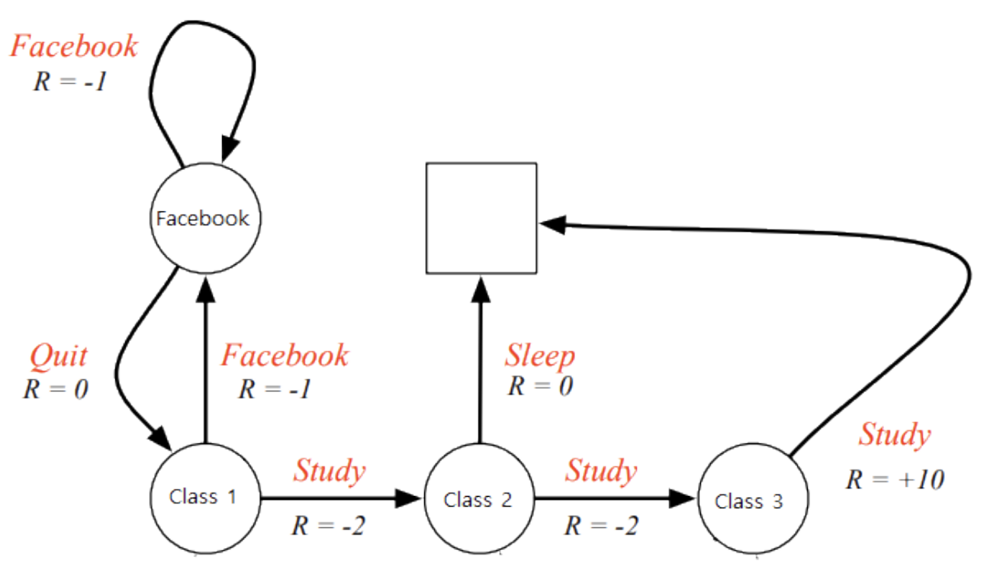
Formulación
Créditos imagen: “Introduction to reinforcement learning.” (DeepMind)

Slide 14
¿Qué es una recompensa?
En aprendizaje por refuerzo, la recompensa es un valor escalar.
¿Suficiente para definir objetivos? Hipótesis de la recompensa.
La elección de la recompensa juega un papel fundamental.
No cualquier recompensa correlaciona con el objetivo perseguido: Ejemplo CoastRunners.

Slide 15
¿Cuál sería una buena recompensa?
Jugando al ajedrez.
Tirando un penalty.
Humanizando las respuestas de un chatbot.

Slide 16
Política
El objetivo último es aprender una estrategia para maximizar la recompensa acumulada.
En RL, la estrategia se conoce como política (policy).
Puede ser determinista o estocástica.

Slide 17
¿Por qué es complicado el RL?
Estimación del valor de una acción
Dilema exploración-explotación

Slide 18
¿Por qué es complicado el RL?
Estimación del valor de una acción
El valor se mide como el retorno que podemos esperar de una acción desde un estado.
Todos los algoritmos de RL tratan de estimar esto (explícita o implícitamente).
El problema fundamental es correlacionar acciones inmediatas con retornos futuros.

Slide 19
¿Por qué es complicado el RL?
Dilema exploración-explotación
No es posible saber si una política es óptima.
El agente debe explorar para obtener nueva información del entorno, a la vez que explota el conocimiento adquirido para obtener el mayor retorno.
Dilema:
¿Qué plato pido en un restaurante?
¿Qué ruta hago de camino a casa?

Slide 20

¿Por qué es complicado el RL?
Ejemplo

Slide 21
Algoritmos
Existen multitud de enfoques para RL, con muchos algoritmos para cada uno de ellos (algoritmos de búsqueda, algoritmos evolutivos, algoritmos de aprendizaje...).
Nos centraremos en un algoritmo muy conocido de aprendizaje para pares estado-acción: Q-Learning.

Slide 22
Q-Learning

Slide 23
Q-Learning
Uno de los algoritmos clave en aprendizaje por refuerzo se conoce como Q-Learning.
Se basa en estimar una función de valor para cada par estado-acción.
Se implementa mediante una tabla (Q) con dos índices.
La tabla se actualiza tras cada acción, acercando la estimación a la que viene dada por la nueva experiencia.

Slide 24
Q-Learning: pasos
Inicialización: se inicializa la tabla con valores escogidos o aleatorios.
Actualización: asumiendo que
Se escoge una acción at desde el estado st
Se pasa al estado st+1 y se recibe la recompensa rt+1
α es la tasa de aprendizaje y γ es el factor de descuento

Slide 25
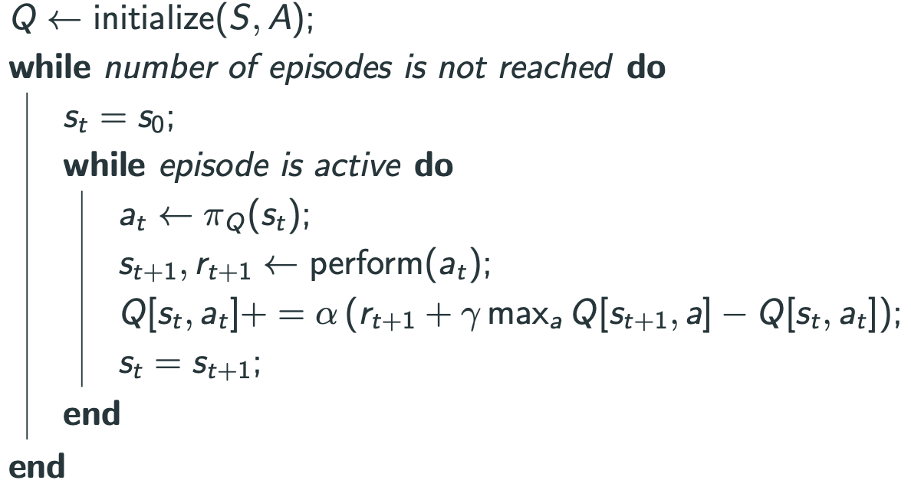
Q-Learning: algoritmo

Slide 26
Q-Learning: politica
Q-Learning sirve para estimar el valor de realizar una determinada acción en un determinado estado.
Otra cuestión diferente es determinar qué acción tomar cuando el agente se encuentra en un determinado estado (política).
¿Por qué esta diferencia?

Slide 27
Q-Learning: políticas
Estando en un estado concreto.
Aleatoria: escogemos una acción al azar.
Voraz: escogemos la acción que maximiza el valor para ese estado según la tabla Q.
ϵ-voraz: con probabilidad ϵ ∈ [0, 1] escogemos una acción al azar; si no, escogemos la voraz.
Lo habitual es utilizar una política ϵ-voraz.

Slide 28
Q-Learning: ϵ-voraz
Balance exploración-explotación
En las primeras iteraciones, la estimación es pobre: interesa explorar para conocer mejor el entorno.
A medida que la estimación mejora, nos interesa explotar.
¿Cómo podemos adaptar este balance de forma gradual?
Decaimiento de ϵ:
Tras cada episodio ϵ = ϵ · δ
donde δ ∈ [0, 1] regula la velocidad de decaimiento.

Slide 29
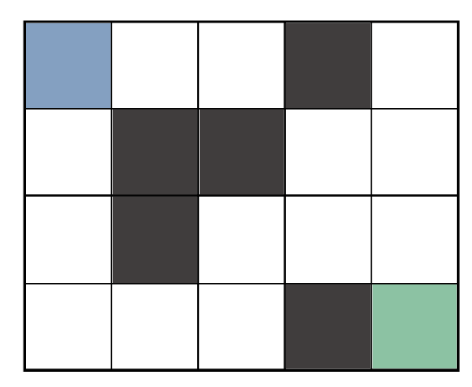
Ejemplo «escapar del laberinto»
Un robot se mueve por un laberinto discreto. Debe llegar desde el principio (celda azul) hasta la salida (celda verde). Cada estado es un par (fila, columna).
Las acciones son {abajo, izquierda, arriba, derecha}.
Las recompensas están condicionadas a la celda a la que llega:
Gris: -10
Blanca/Azul: -1 (¿0?)
Verde: +10
Moverse hacia fuera del laberinto no provoca cambios en el estado.

Slide 30
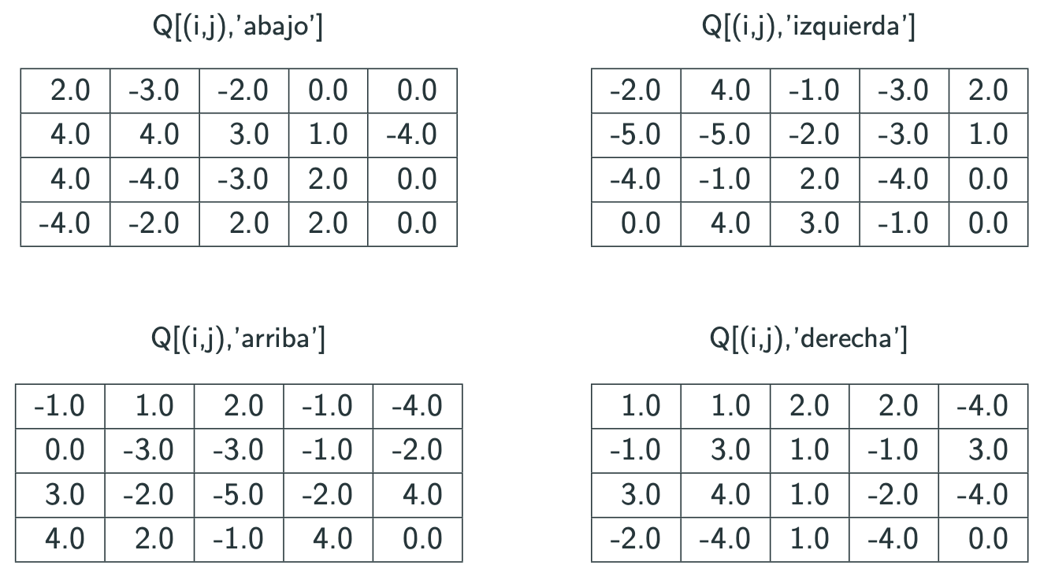
Ejemplo «escapar del laberinto»
Inicialización
Aleatoria uniforme [-4,4]

Slide 31
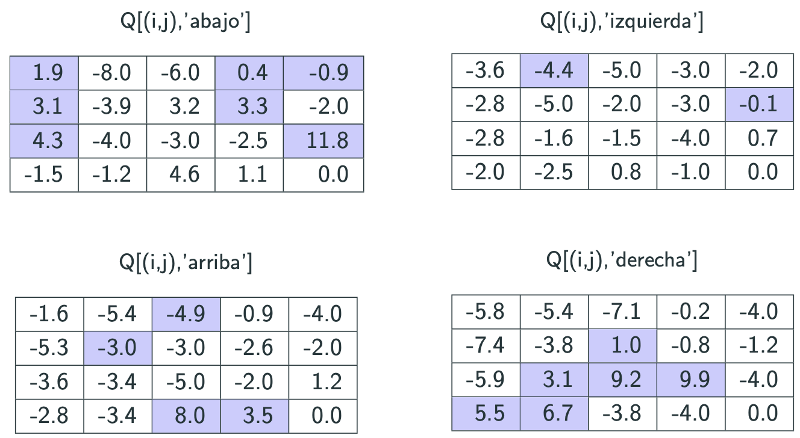
Ejemplo «escapar del laberinto»
Aprendizaje
200 episodios
δ = 0.9
α = 0.2
γ = 0.99

Slide 32
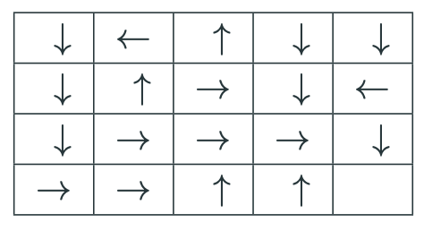
Ejemplo «escapar del laberinto»
Decisión voraz por estado
¿Por qué no se ha estimado la acción óptima de cada estado?

Slide 33
Q-Learning
Algoritmo muy popular hasta la llegada del Deep Learning.
Ejemplo Robocup
Veamos ahora un ejemplo propio sencillo: CartPole.

Slide 34
Cierre
Aunque el aprendizaje por refuerzo ofrece una formulación robusta en la teoría, llevarlo a la práctica (real) puede ser complejo.
Coste del aprendizaje: no siempre se puede permitir un proceso de aprendizaje (tiempo, coste, factibilidad).
Diferencia entre entorno simulado y entorno real: los entornos simulados —aunque cada vez más realistas— no siempre pueden modelar la casuística del mundo real al completo.
Diseño de recompensas apropiadas: no siempre una recompensa que modela bien el objetivo es adecuada para aprender.

Slide 35
Cómo continuar (I)
Aprendizaje automático (Machine Learning)
Aprendizaje profundo (Deep Learning)
Aprendizaje profundo por refuerzo (Deep Reinforcement Learning)

Slide 36
Cómo continuar (II)
Libro Sutton y Barto
Curso DeepMind (Youtube)
OpenAI Spinning up

Slide 37
Introducción al Machine Learning
Aprendizaje por refuerzo
Profesor: Jorge Calvo Zaragoza

